Slide 1
Black Carbon
Jean-François Léon
Laboratoire d’Aérologie
Université Paul Sabatier – Toulouse 3

Slide 2
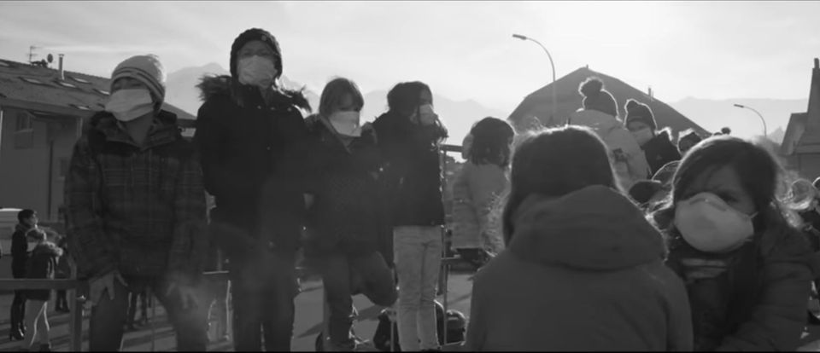
Qualité de l’air
La qualité de l’air que nous respirons est une question environnementale, scientifique et citoyenne.
La pollution par les particules aérosols est responsable de 48000 décès par an en France (Santé Public France)
http://www.santepubliquefrance.fr

Slide 3
Observer la qualité de l’air
En France, l’observation de la qualité de l’air est confiée par l’état aux 18 agences agréées de surveillance de la qualité de l’air (AASQA) qui surveillent les polluants réglementés.
http://www.atmo-occitanie.org/
Le dispositif national de surveillance est coordonné par le Laboratoire Central de Surveillance de la Qualité de l’air (LCSQA)
https://www.lcsqa.org/fr

Slide 4
Les polluants
Polluants gazeux
Oxydes d’azote, de soufre, monoxyde de carbone, ozone, composés organiques volatils
Polluants particulaires
Particulate Matter (PM) : particules en suspension dans l’air (aérosols)
Masse par classe de taille des particules : PM2.5, PM10
Valeur guide de l’OMS : 10 µg/m³ en moyenne annuelle pour les PM2.5

Slide 5
Les facteurs influençant la qualité de l’air
Les émissions
naturelles / activités humaines
La météorologie
Stabilité de l’atmosphère, précipitations
Les conditions de site
Condition de ventilation (les bassins et vallée où la pollution s’accumule)
Le transport grande distance
Apport extérieur (exemple : volcan islandais, poussières du désert ou encore les feux de forêt)

Slide 6
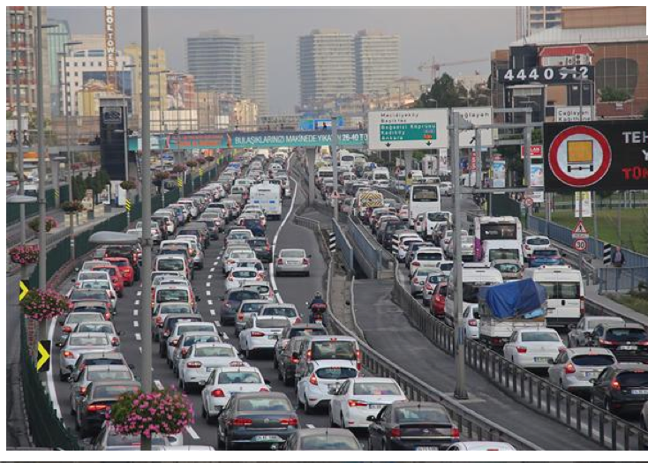
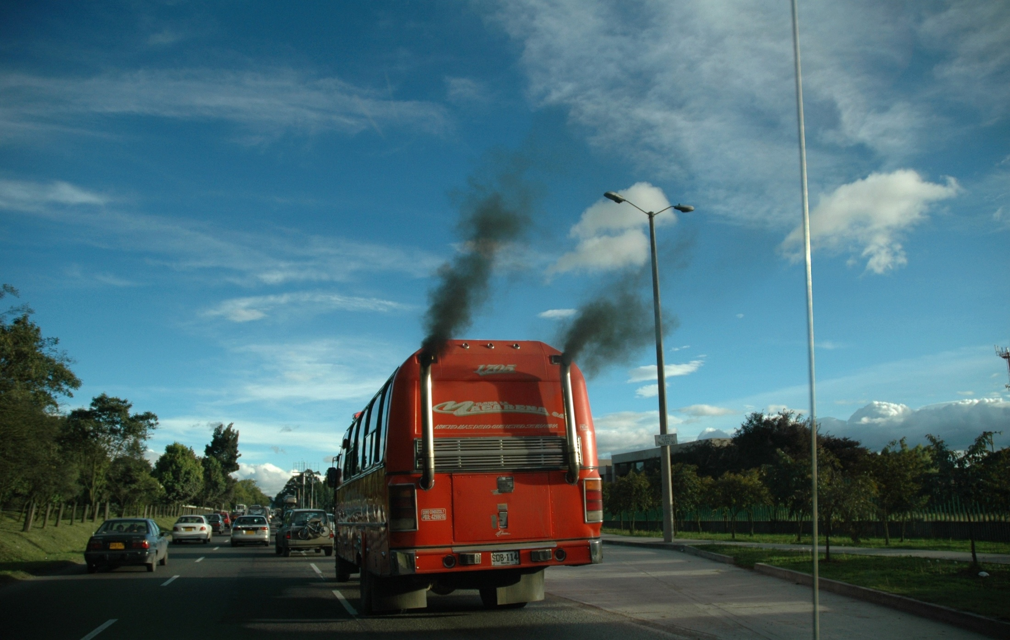
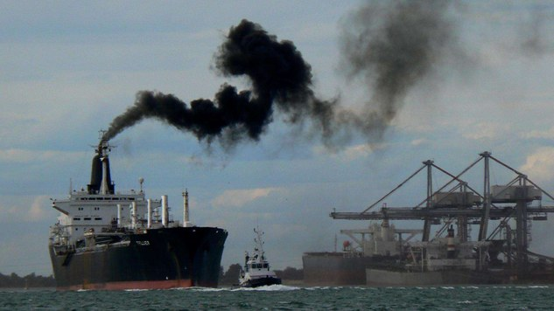
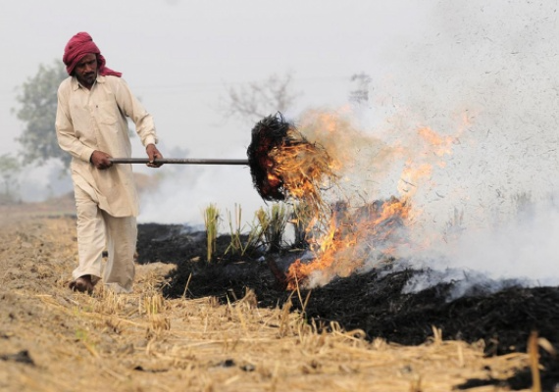
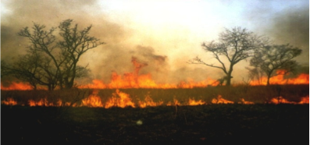
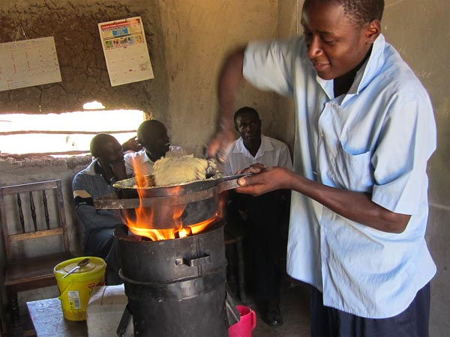
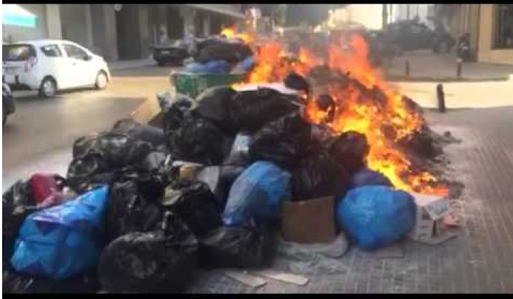
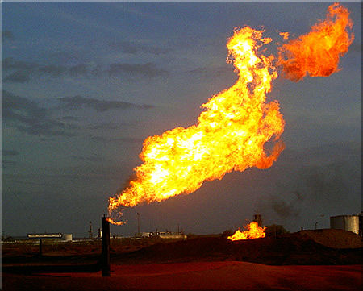
La combustion est une source majeure de pollution particulaire

Slide 7
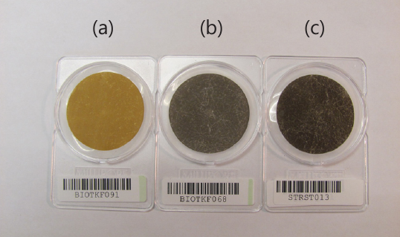
Pourquoi s’intéresser au Black Carbon ?
La combustion incomplète de matière carbonée génère des particules contenant une fraction de carbone élémentaire
a) brûlage de végétaux (bcq de matière organique)
b) incendie de forêt (un moins)
c) diesel (bcq de carbone élémentaire)

Slide 8
Impact sanitaire
Le carbone élémentaire est un excellent indicateur de la pollution atmosphérique liée à la combustion (diesel, feux de cheminée) qui est particulièrement nocive pour la santé
(voir CITEPA https://www.citepa.org/fr/)
Il n’y a pas de valeur réglementaire sur le Black Carbon mais l’agence nationale de santé sanitaire (ANSES) recommande un suivi renforcé de ce composant
https://www.anses.fr/fr/system/files/AIR2015SA0216Ra.pdf

Slide 9
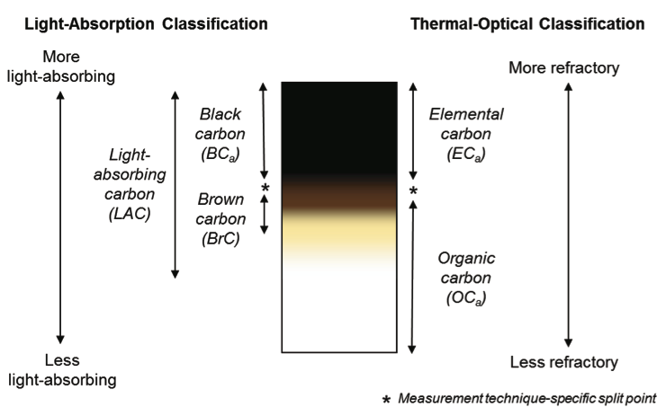
La définition du black carbon est une définition optique en relation avec l’absorption du rayonnement visible par le carbone élémentaire. Nous utilisons également une définition physique (partie réfractaire)

Slide 10
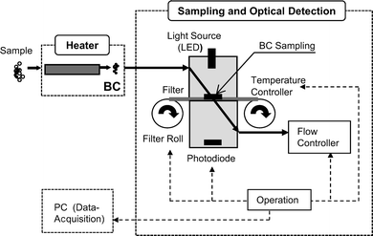
Une mesure simple de la quantité de BC dans l’atmosphère est de regarder le noirciment d’un filtre traversé par un flux d’air (principe de l’aethalomètre)
Les équipement de laboratoire sont équipés d’une bande déroulante permettant la mesure en continu sur le long terme
l’atténuation observée va dépendre de la quantité de dépôt. On choisit une longeur d’onde ou le BC absorbe majoritairement (880 nm)

Slide 11
A vos aethélomètres !
Modèle STANEO(http://www.staneo.fr)
- modèle simple d’utilisation avec prise de mesure et remplacement du filtre manuellement
Différents types de filtres peuvent être utilisé, notamment ceux en quartz que nous utilisons pour les mesures thermiques
→ Etude de comparaison sur les filtres récoltés

Slide 12
Le dispositif
Les aethalomètres sont confiés aux utilisateurs avec des filtres quartz préparés (pré-combustion pour éliminer le carbone inorganique)
L’utilisation est libre mais doit être décrite
La valeur minimale de la tension est fixée à 0.5 V pour ne pas surcharger le filtre
L’analyse thermique permet de calculer le carbone élémentaire (EC) et le carbone organique (OC) accumulés sur le filtre.
On compare le dépôt total de EC avec la valeur finale de l’atténuation (soit le dépôt cumulé mesuré par l’aéthalomètre).

Slide 13
Les participants
Portet sur Garonne (PSG)
Rabastens (RAB)
Podensac (POD)
Agen (AGE)
Mouans Sartoux (MSA)
Langon (LAN)
Valbonne (VAL)
Cahors (CAH)

Slide 14
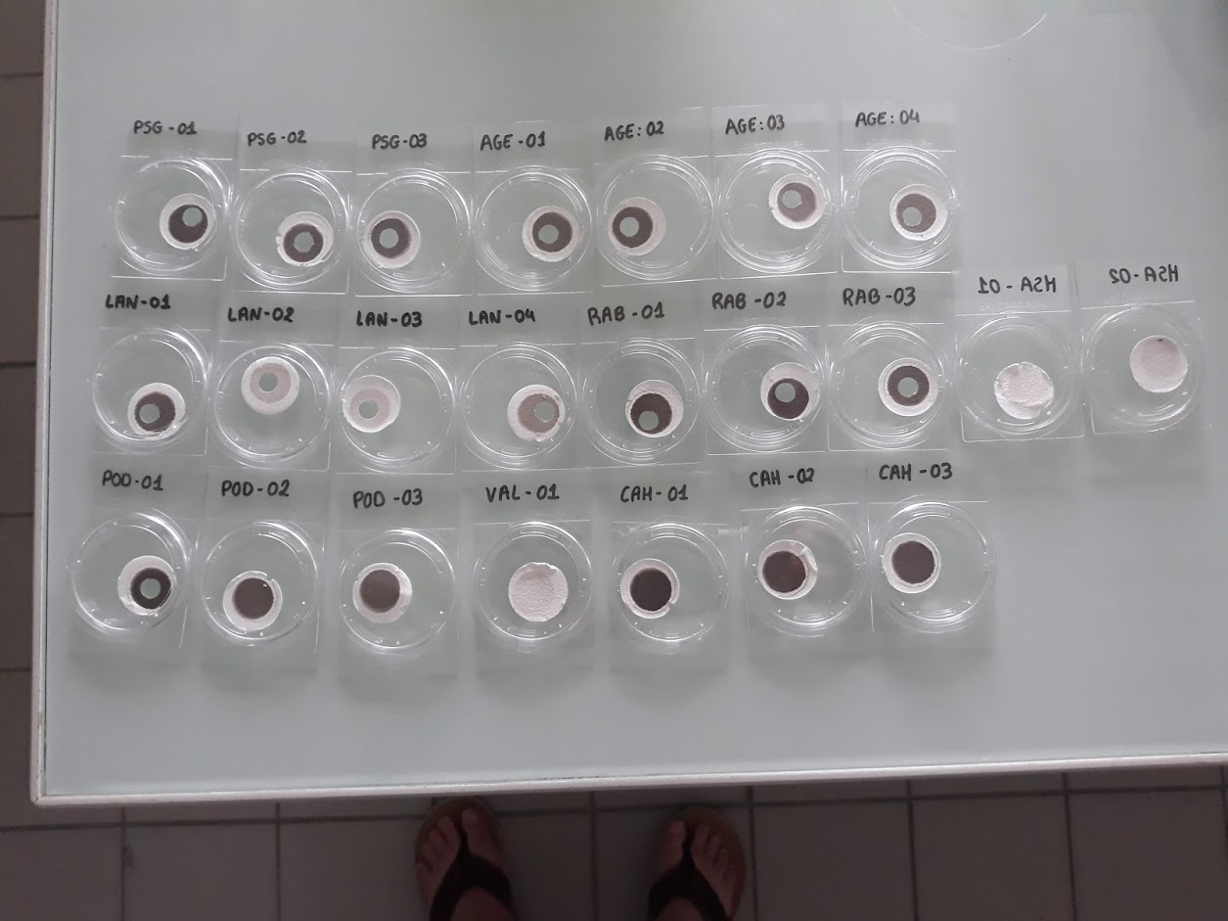
Les filtres sont perforés pour analyse

Slide 15
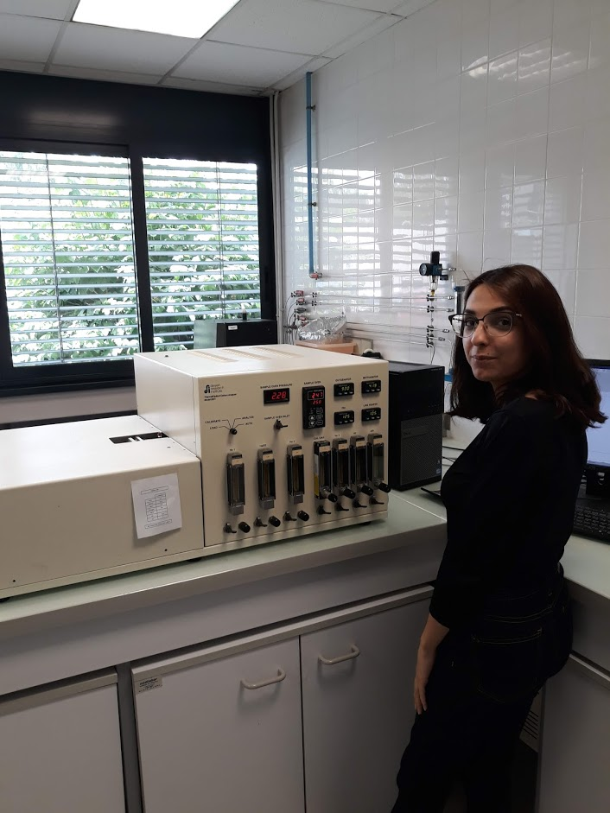
Et passés dans le thermo-analyseur par Maria
Le thermo analyseur mesure également la réflectance et la transmittance du filtre tout en le brûlant suivant différents paliers de température et sous différentes atmosphère (avec et sans oxygène).
La matière organique est tout d’abord brulée, puis la partie la plus réfractaire.

Slide 16
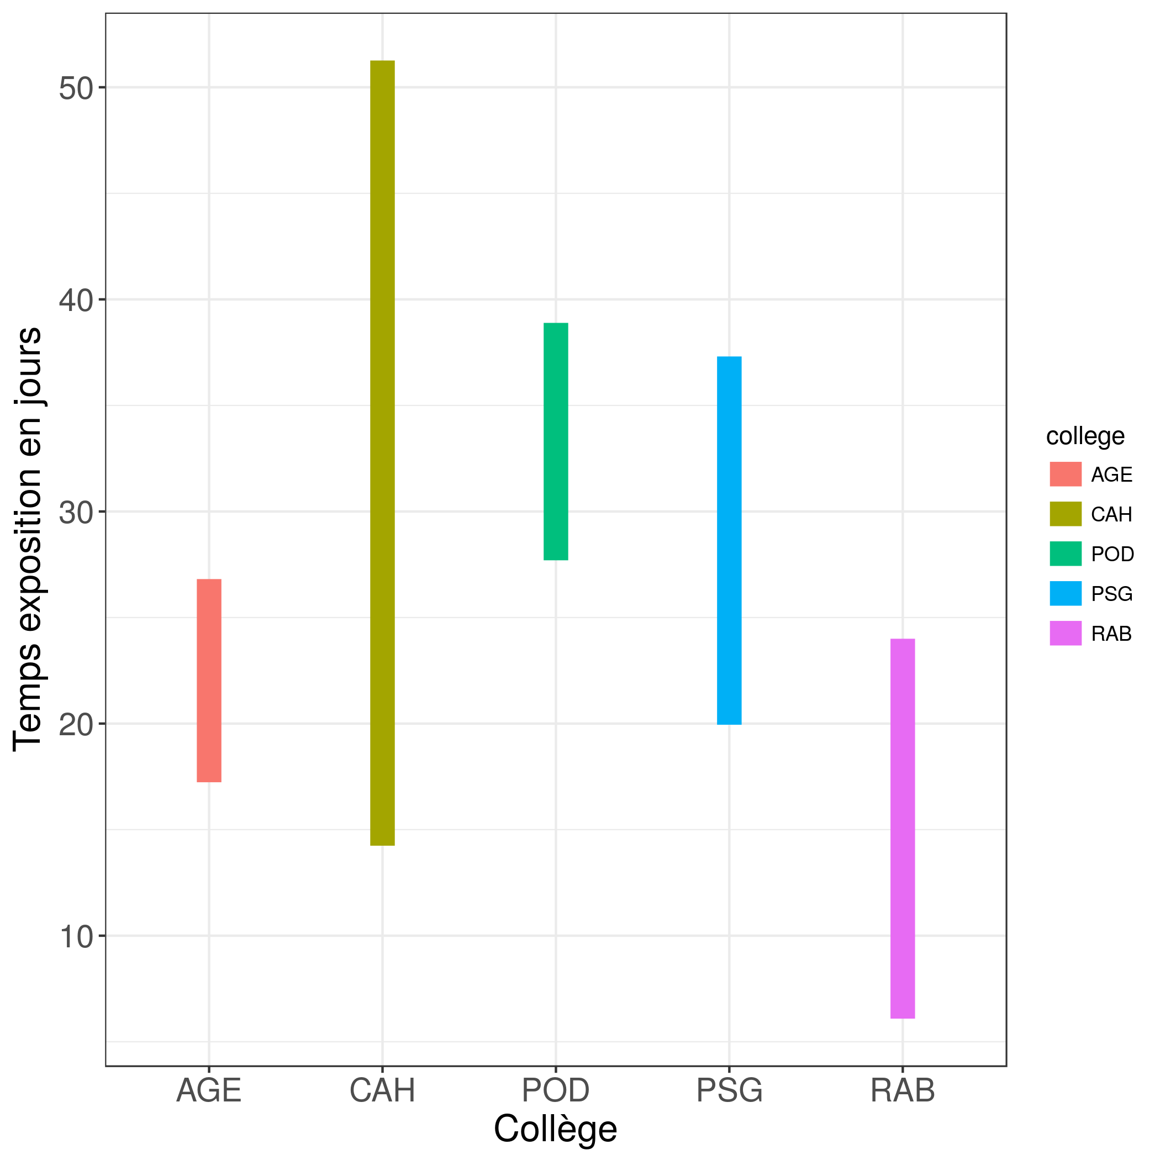
Les mesures
17 filtres exploitables !
Analyse d’après les fichiers excel
Temps moyen expo : 29 jours
(problème avec MSA, LAN et VAL pas de fichiers ??)
Valeur médiane de tension
d’arrêt allant de 0.23 à 5.12 V (donc différentes valeurs de dépôt)

Slide 17
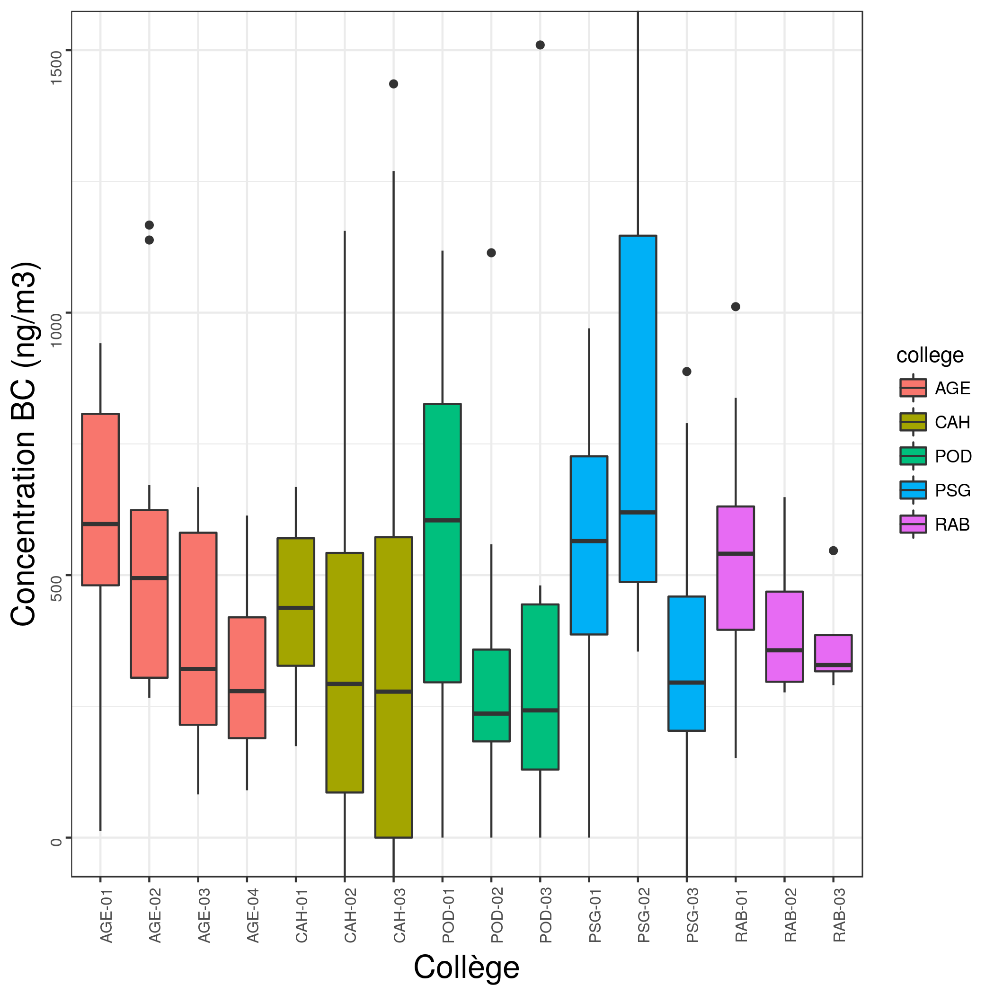
Concentrations moyennes
Les valeurs sont assez homogènes et faibles avec peu de valeurs aberrantes
BC_{moy}=450 ng/m³
(je n’ai pas regardé les séries temporelles de mesures)

Slide 18
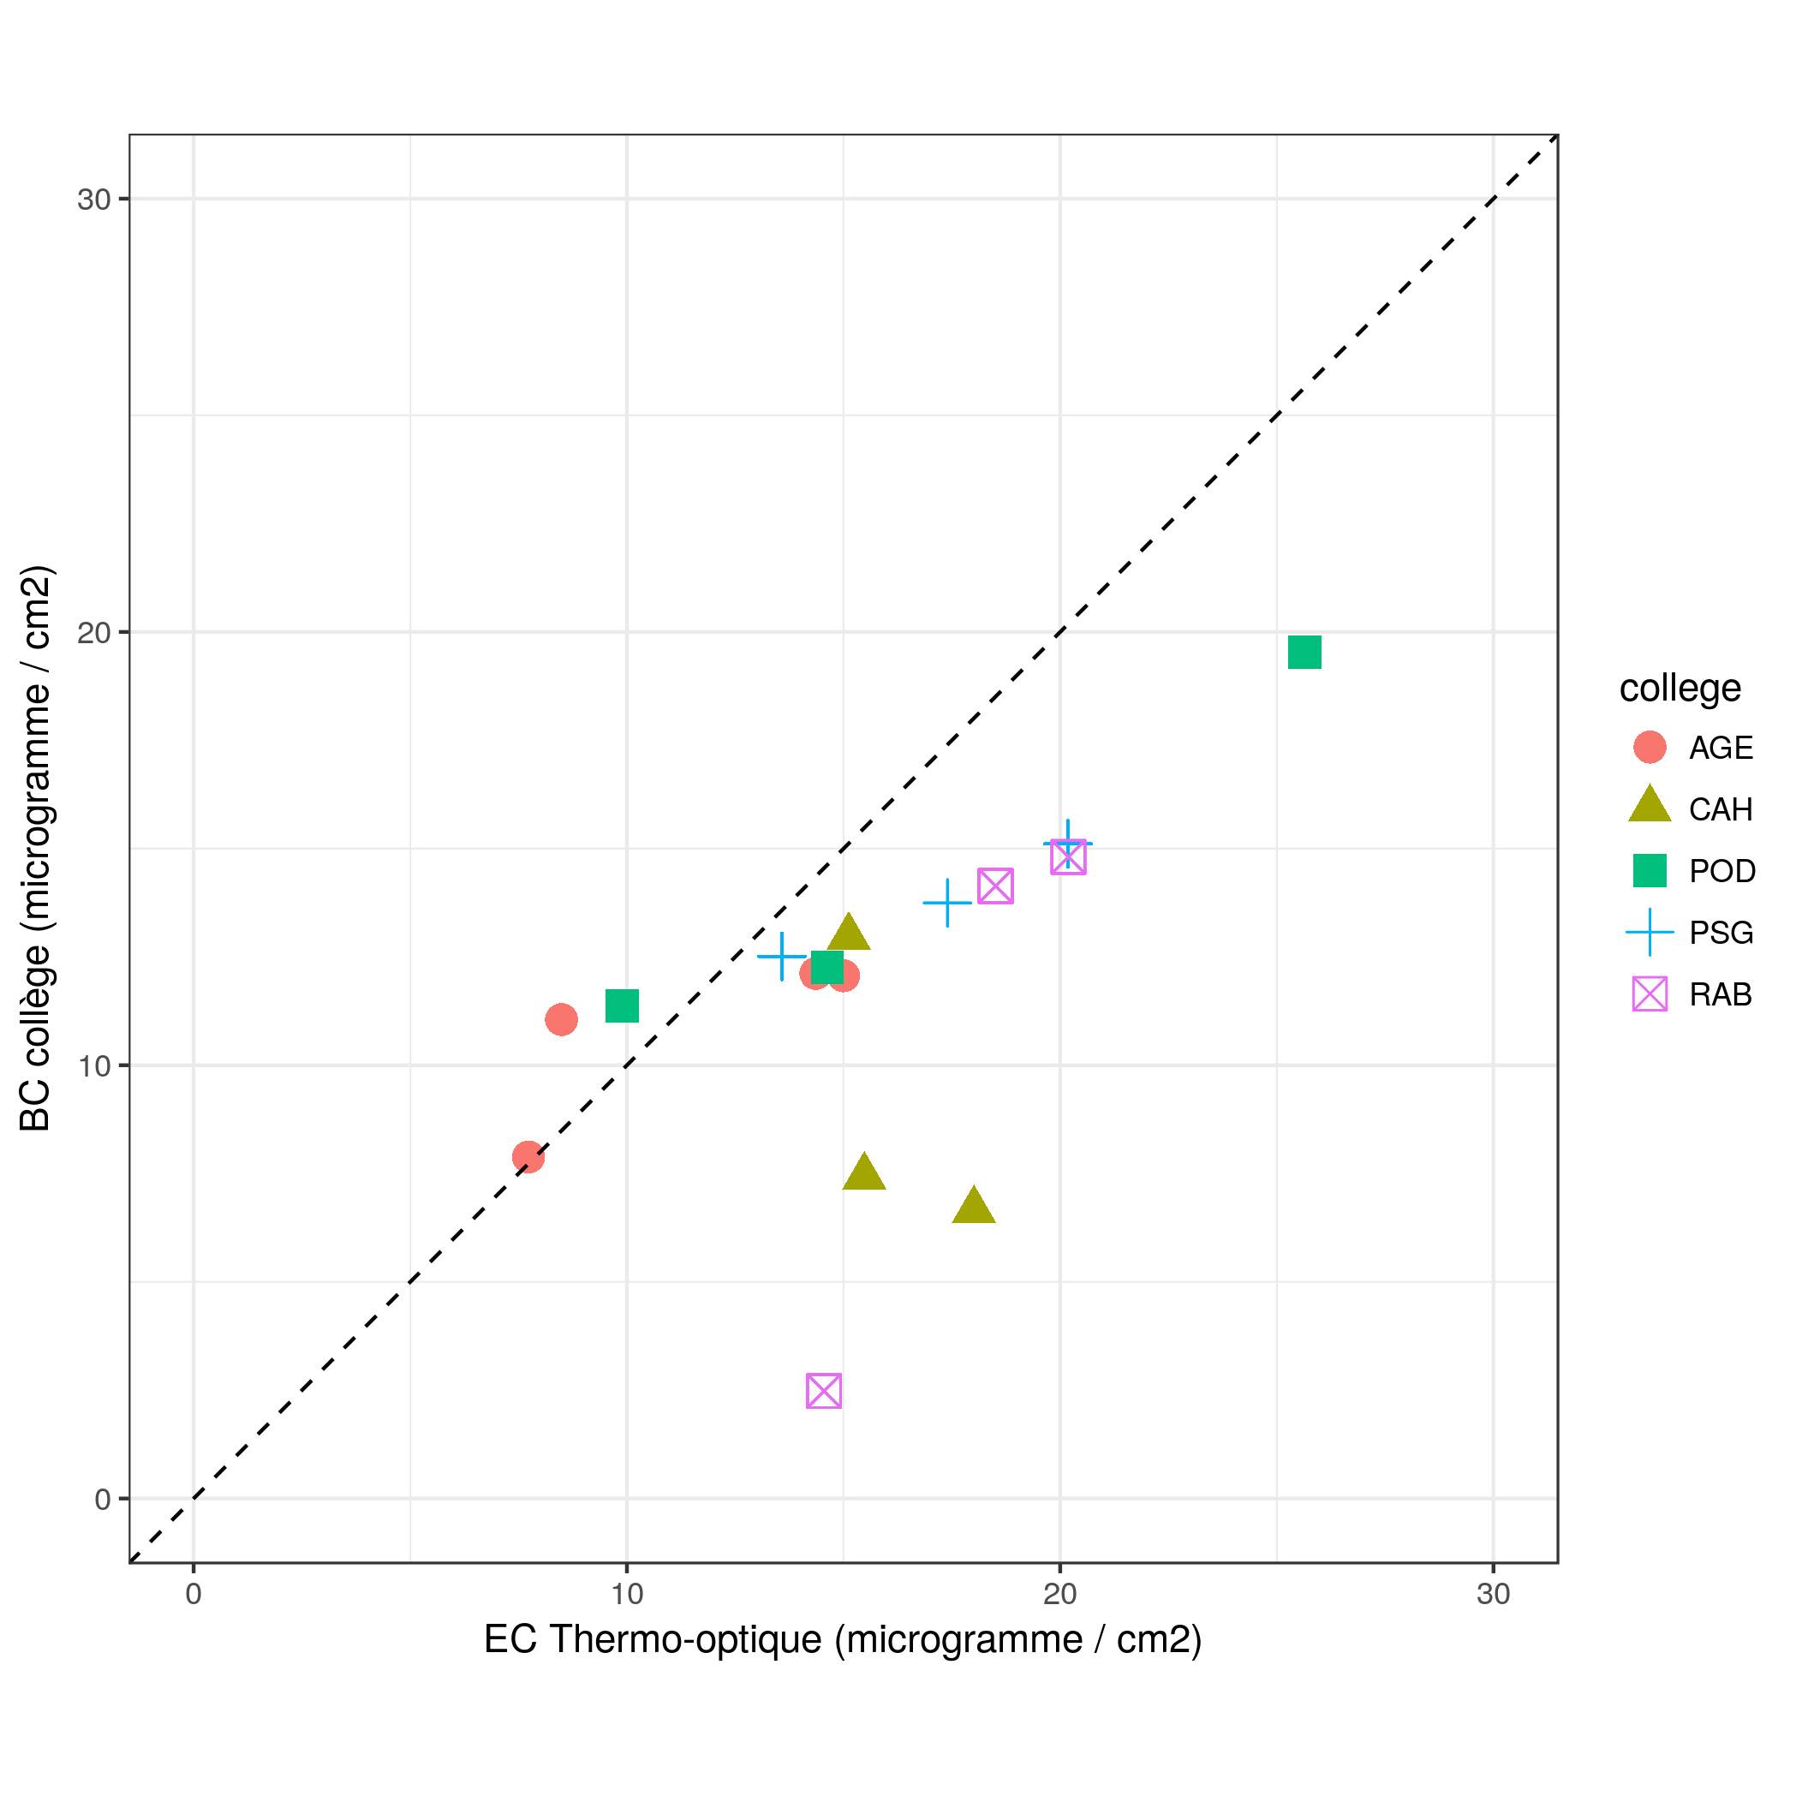
La comparaison
Très satisfaisante
3 filtres un peu en dehors des clous
La valeur moyenne du coefficient de conversion est plus proche de 13 que de 16
Proche de la valeur de 12.5 utilisées par les U.S. (Berkley)

Slide 19
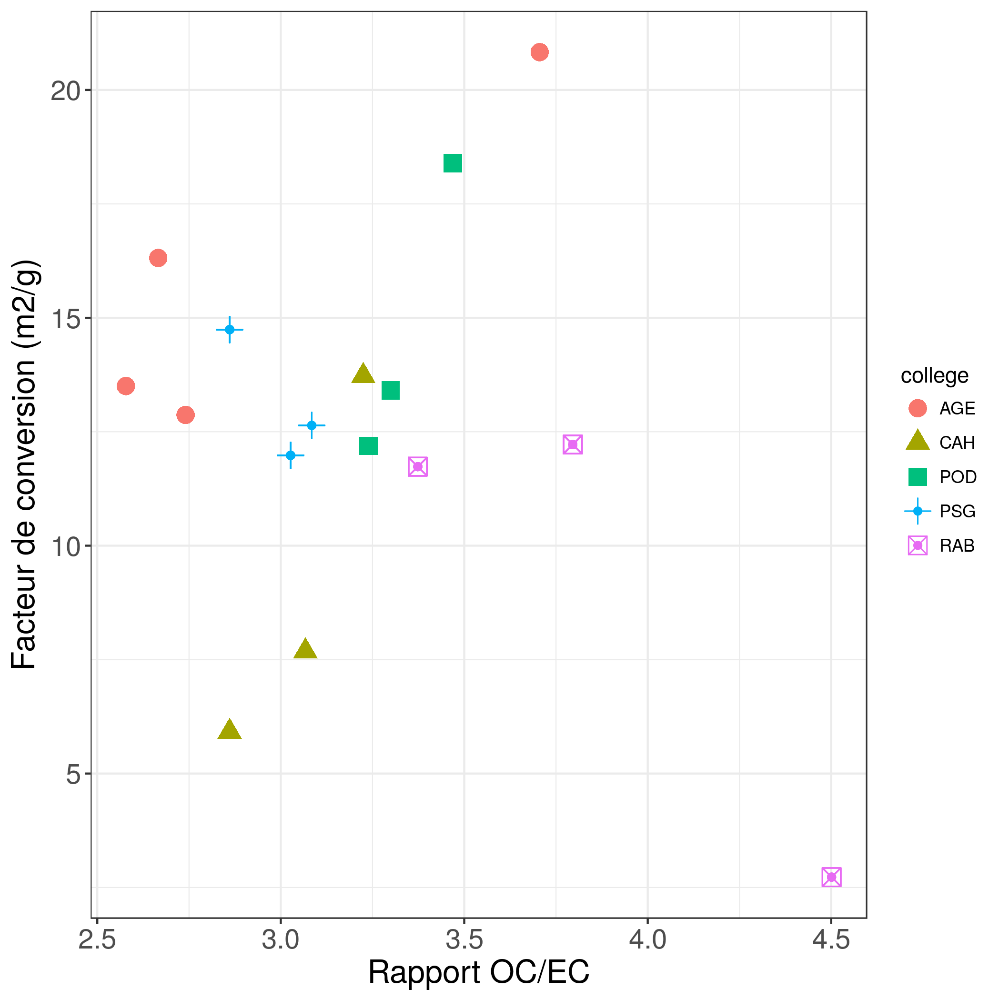
Influence du type de combustion
Le rapport OC/EC indique le type de combustion (~2 trafic routier diesel à >7 pour combustion de biomasse).
Le type de combustion impacte le facteur de conversion (absorption spécifique)
On voit que les mesures sont homogènes (trafic routier) et une légère influence du rapport OC/EC sur le facteur de conversion (diminution)

Slide 20
Conclusion
Merci pour votre mobilisation !!
La validation porte uniquement sur le dépôt total sur chaque filtre, pas sur les valeurs instantanées. Néanmoins il semble y avoir peu de valeurs aberrantes
La comparaison est très satisfaisante mais les conditions d’expérimentations semblent assez similaires et les concentrations faibles
Assez peu de retour d’expérience sur les conditions d’utilisation

Slide 21
Perspectives !
Coordination d’une nouvelle campagne en période hivernale (chauffage bois et pic de pollution aux particules)
Evolution du tableur excel vers un site internet ?? Implication dans GLOBE ?
Evolution du capteur par l’ajout d’une longueur d’onde pour avoir une information sur le type de combustion (dans le bleu → absorption par OC).

